Slide 1
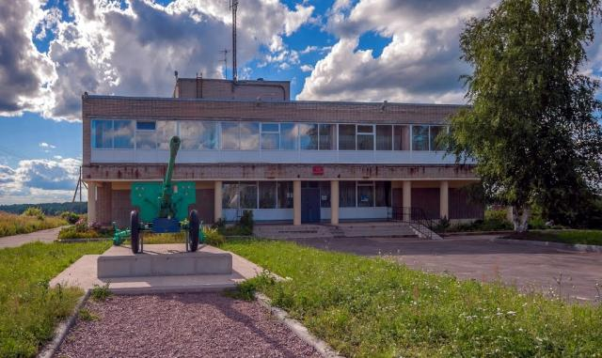
БЮДЖЕТ ДЛЯ ГРАЖДАН
ПО ПРОЕКТУ БЮДЖЕТА МУНИЦИПАЛЬНОГО ОБРАЗОВАНИЯ ПЧЕВСКОЕ СЕЛЬСКОЕ ПОСЕЛЕНИЕ КИРИШСКОГО МУНИЦИПАЛЬНОГО РАЙОНА ЛЕНИНГРАДСКОЙ ОБЛАСТИ НА 2023 ГОД и НА ПЛАНОВЫЙ ПЕРИОД 2024 И 2025 ГОДОВ

Slide 2
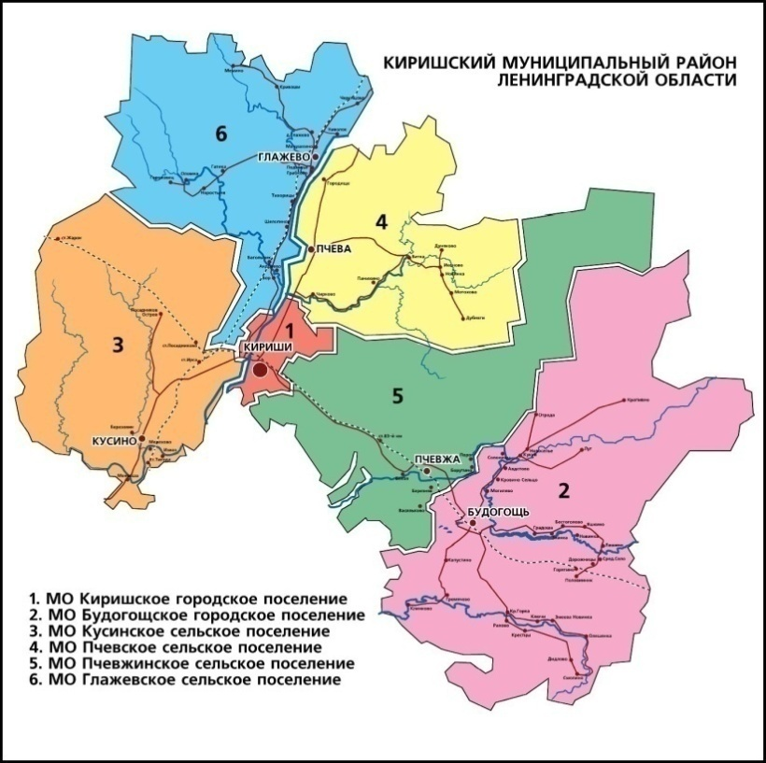
Киришский муниципальный район Ленинградской области
2

Slide 3
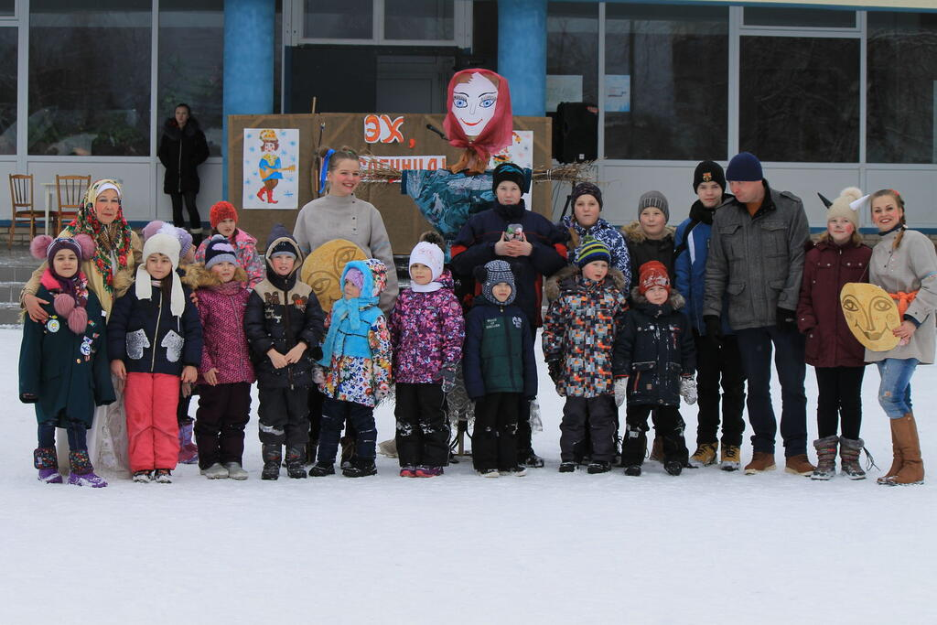
Пчевское сельское поселение Киришского муниципального района Ленинградской области
Общая площадь — 400,4 км².
Поселение расположено в северной части Киришского муниципального района.
Граничит:
на севере — с Волховским районом
на востоке и юге — с Пчевжинским сельским поселением
на юго-западе — с Киришским городским поселением
на западе — с Глажевским сельским поселением
На территории муниципального образования находится 9 населённых пунктов - деревень: д. Пчева – административный центр, д. Витка, д. Городище, д. Дубняги, д. Дуняково, д. Иконово, д. Мотохово, д. Новинка, д. Чирково.
Численность населения 1 402 чел.
3

Slide 4
Что такое бюджет для граждан?
Бюджет для граждан – это упрощенная версия бюджетного документа, которая использует неформальный язык и доступные форматы, чтобы облегчить для граждан понимание бюджета.
Он содержит информационно-аналитический материал, доступный для широкого круга неподготовленных пользователей.
4

Slide 5
Основные понятия и термины
Бюджет – это форма образования и расходования денежных средств, предназначенных для финансового обеспечения задач и функций государства и местного самоуправления.
Бюджет – это форма образования и расходования денежных средств, предназначенных для финансового обеспечения задач и функций государства и местного самоуправления.
Бюджет – это форма образования и расходования денежных средств, предназначенных для финансового обеспечения задач и функций государства и местного самоуправления.
5

Slide 6
Основные понятия и термины
Текущий финансовый год – год, в котором осуществляется исполнение бюджета, составление и рассмотрение проекта бюджета на очередной финансовый год (очередной финансовый год и плановый период)
Текущий финансовый год – год, в котором осуществляется исполнение бюджета, составление и рассмотрение проекта бюджета на очередной финансовый год (очередной финансовый год и плановый период)
Плановый период – два финансовых года, следующие за очередным финансовым годом
6

Slide 7
Основные понятия и термины
Доходы – поступающие в бюджет денежные средства
Расходы – выплачиваемые из бюджета денежные средства
Доходы – Расходы = Дефицит (Профицит)
Дефицит – превышение расходов над доходами
Профицит – превышение доходов над расходами
7

Slide 8
Бюджетный процесс
Составление проекта бюджета на очередной финансовый год и плановый период
Рассмотрение проекта бюджета на очередной финансовый год и плановый период
Утверждение проекта бюджета на очередной финансовый год и плановый период
Исполнение бюджета в текущем финансовом году
Утверждение отчета об исполнении бюджета предыдущего года
8

Slide 9
Основные параметры бюджета на 2023-2025 год (тыс.руб.)
 | 2023 год | 2024 год | 2025 год
Доходы всего | 21 323 | 21 305 | 22 202
В том числе собственные | 6 316 | 6 008 | 6 615
Расходы | 21 333 | 21 665 | 22 598
в том числе межбюджетные трансферты | 6 821 | 7 094 | 7 377
Дефицит (-) Профицит (+) (тыс.руб.) | -10 | -360 | -396
Дефицит в % от собственных доходов | 0 | 6 | 6
9

Slide 10
Структура доходов бюджета
за 2021-2025 годы, тыс. руб.
Наименование доходов | 2021 год |  | 2022 год |  | 2023 год |  | 2024 год |  | 2025 год
 | Факт | % | План | % | Прогноз | % | Прогноз | % | Прогноз | %
Налоговые и неналоговые доходы | 5 799 | 16 | 6 111 | 22 | 6 316 | 30 | 6 008 | 28 | 6 615 | 30
Налог на доходы физических лиц | 850 | 15 | 900 | 15 | 843 | 13 | 860 | 14 | 877 | 13
Налоги на имущество | 1 392 | 24 | 1 490 | 24 | 1 421 | 23 | 1 443 | 24 | 1 463 | 22
Доходы от имущества | 2 120 | 36 | 2 030 | 33 | 2 724 | 43 | 2 377 | 40 | 2 947 | 45
Прочие доходы | 1 437 | 25 | 1 691 | 28 | 1 328 | 21 | 1 328 | 22 | 1 328 | 20
Безвозмездные поступления | 30 030 | 84 | 21 269 | 78 | 15 007 | 70 | 15 297 | 72 | 15 587 | 70
Дотации | 8 348 | 28 | 9 625 | 45 | 9 542 | 64 | 9 832 | 64 | 10 122 | 65
Субвенции | 157 | 1 | 158 | 1 | 0 | 0 | 0 | 0 | 0 | 0
Субсидии | 12 039 | 40 | 3 691 | 17 | 0 | 0 | 0 | 0 | 0 | 0
Иные МБТ | 9 385 | 31 | 7 799 | 37 | 5 465 | 36 | 5 465 | 36 | 5 465 | 35
Итого: | 35 829 | 100 | 27 380 | 100 | 21 323 | 100 | 21 305 | 100 | 22 202 | 100

Slide 11
Структура доходов бюджета в разрезе источников 2022-2023 годы (тыс.руб./%)
2022г.
27 380
2023г.
21 323
11

Slide 12
Структура налоговых и неналоговых доходов бюджета 2022-2023 годы (тыс.руб./%)
6 111
6 316
Налог на доходы физических лиц налоги на имущество доходы от имущества прочие доходы
12

Slide 13
Структура расходов бюджета на 2022-2023 год (тыс.руб./%)
27 234
21 333
Общегосударственные вопросы Национальная оборона, национальная безопасность и правоохранительная деятельность
Национальная экономика Жилищно-коммунальное хозяйство Культура, кинематография
Образование, социальная политика, физическая культура и спорт
13

Slide 14
Расходы бюджета по программным и непрограммным направлениям деятельности за 2022-2023 год (тыс.руб./%)
27 234
21 333
Обеспечение деятельности органов МСУ Непрограммные расходы Расходы по программным направлениям
14

Slide 15
Расходы бюджета в рамках муниципальных программ за 2023 год (тыс.руб./%)
Муниципальные программы | Предусмотрено средств | Удельный вес в общем объеме программных расходов (%)
Развитие физической культуры и спорта в муниципальном образовании Пчевское сельское поселение | 133 | 1,0
Развитие культуры в муниципальном образовании Пчевское сельское поселение | 4 917 | 36,6
Обеспечение устойчивого функционирования и развития коммунальной и инженерной инфраструктуры и повышение энергоэффективности в муниципальном образовании Пчевское сельское поселение | 4 765 | 35,5
Безопасность на территории муниципального образования Пчевское сельское поселение | 264 | 2,0
Благоустройство и санитарное содержание территории муниципального образования Пчевское сельское поселение | 486 | 3,6
Развитие автомобильных дорог в муниципальном образовании Пчевское сельское поселение | 1 055 | 7,9
Обеспечение качественным жильем граждан на территории муниципального образования Пчевское сельское поселение | 896 | 6,7
Стимулирование экономического развития муниципального образования Пчевское сельское поселение | 412 | 3,1
Устойчивое общественное развитие в муниципальном образовании Пчевское сельское поселение | 4 | -
Развитие частей территории муниципального образования Пчевское сельское поселение | 484 | 3,6
15

Slide 16
Муниципальная программа «Развитие физической культуры и спорта в муниципальном образовании Пчевское сельское поселение» на 2023 год (тыс.руб.)
Мероприятия, направленные на создание условий для занятий физической культурой и спортом
133
16

Slide 17
Муниципальная программа «Развитие культуры в муниципальном образовании Пчевское сельское поселение» на 2023 год (тыс.руб.)
4 917
Мероприятия, направленные на создание условий для развития искусства и творчества
4 161
Мероприятия, направленные на создание условий для развития библиотечного дела и популяризации чтения
756
17

Slide 18
Муниципальная программа «Обеспечение устойчивого функционирования и развития коммунальной и инженерной инфраструктуры и повышение энергоэффективности в муниципальном образовании Пчевское сельское поселение» на 2023 год (тыс.руб.)
Энергосбережение и повышение энергетической эффективности
4 756
18

Slide 19
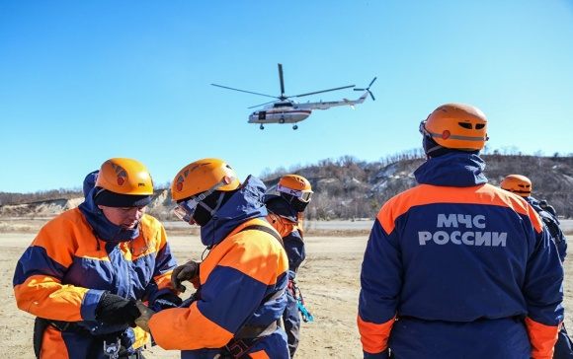
Муниципальная программа «Безопасность на территории муниципального образования Пчевское сельское поселение» на 2023 год (тыс.руб.)
Предупреждение чрезвычайных ситуаций, развитие гражданской обороны, защита населения и территорий от чрезвычайных ситуаций природного и техногенного характера, обеспечение пожарной безопасности и безопасности людей на водных объектах
264
19

Slide 20
Муниципальная программа «Благоустройство и санитарное содержание территории муниципального образования Пчевское сельское поселение» на 2023 год (тыс.руб.)
486
Благоустройство сельских территорий
27
Содержание и благоустройство территории муниципального образования
36
Организация ритуальных услуг и содержание кладбищ
423
20

Slide 21
Муниципальная программа «Развитие автомобильных дорог в муниципальном образовании Пчевское сельское поселение» на 2023 год (тыс.руб.)
Создание условий для осуществления дорожной деятельности
1 055
21

Slide 22
Муниципальная программа «Обеспечение качественным жильем граждан на территории муниципального образования Пчевское сельское поселение» на 2023 год (тыс.руб.)
896
Обеспечение надлежащей эксплуатации жилищного фонда
303
Капитальный ремонт многоквартирных домов
565
Реализация функций в сфере управления муниципальным жилищным фондом
28
22

Slide 23
Муниципальная программа «Стимулирование экономического развития муниципального образования Пчевское сельское поселение» на 2023 год (тыс.руб.)
Социально-экономическое развитие территории
412
23

Slide 24
Муниципальная программа «Устойчивое общественное развитие в муниципальном образовании Пчевское сельское поселение» на 2023 год (тыс.руб.)
Создание условий для эффективного выполнения органами местного самоуправления своих полномочий
4
24

Slide 25
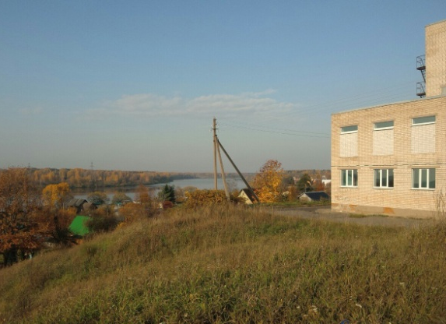
Муниципальная программа «Развитие частей территории муниципального образования Пчевское сельское поселение» на 2023 год (тыс.руб.)
484
Развитие населенных пунктов муниципального образования Пчевское сельское поселение Киришского муниципального района Ленинградской области
341
Развитие административного центра муниципального образования Пчевское сельское поселение Киришского муниципального района Ленинградской области
143
25

Slide 26
Непрограммные направления деятельности на 2023 год (тыс.руб.)
1 462
ИМБТ на осуществление части полномочий в соответствии с пунктом 1 части 1 статьи 14 Федерального закона от 6 октября 2003года № 131-ФЗ «Об общих принципах организации местного самоуправления в Российской Федерации» | 1096
ИМБТ на осуществление части полномочий в соответствии с пунктом 20 части 1 статьи 14 Федерального закона от 6 октября 2003года № 131-ФЗ «Об общих принципах организации местного самоуправления в Российской Федерации» | 1
ИМБТ на осуществление части полномочий в соответствии с пунктом 10 части 1 статьи 14 Федерального закона от 6 октября 2003года № 131-ФЗ «Об общих принципах организации местного самоуправления в Российской Федерации» | 141
ИМБТ на осуществление части полномочий в соответствии с пунктом 28 части 1 статьи 14 Федерального закона от 6 октября 2003года № 131-ФЗ «Об общих принципах организации местного самоуправления в Российской Федерации» | 28
ИМБТ на осуществление части полномочий в соответствии с пунктом 6 части 1 статьи 14 Федерального закона от 6 октября 2003года № 131-ФЗ «Об общих принципах организации местного самоуправления в Российской Федерации» | 1
Дополнительное ежемесячное обеспечение к пенсиям муниципальных служащих | 127
Резервный фонд Администрации Пчевского сельского поселения | 50
Приобретение (изготовление) венков, цветов в целях возложения к памятникам и памятным знакам | 18
26

Slide 27
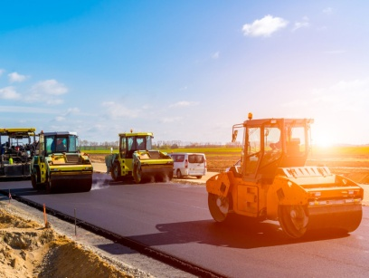
Расходы за счет средств дорожного фонда МО Пчевское сельское поселение КМР ЛО на 2023 год (тыс.руб.)
1 333
Содержание автомобильных дорог общего пользования местного значения и искусственных сооружений на них
1 055
Капитальный ремонт и ремонт дорожного покрытия автомобильных дорог общего пользования местного значения
278
27

Slide 28
Межбюджетные трансферты на 2023 год (тыс.руб.)
6 821
Иной межбюджетный трансферт на составление и рассмотрение проекта бюджета поселения, утверждение и исполнение бюджета поселения, осуществление контроля за его исполнением, составление и утверждение отчета об исполнении бюджета поселения, на осуществление внешнего муниципального финансового контроля
1 096
Иной межбюджетный трансферт на обеспечение проживающих в поселении и нуждающихся в жилых помещениях малоимущих граждан жилыми помещениями, организация строительства и содержания муниципального жилищного фонда, создание условий для жилищного строительства, осуществление муниципального жилищного контроля, а также иных полномочий органов местного самоуправления в соответствии с жилищным законодательством
1
Иной межбюджетный трансферт на участие в предупреждении и ликвидации последствий чрезвычайных ситуаций в границах поселения
116
Иной межбюджетный трансферт на создание условий для обеспечения жителей поселения услугами связи, общественного питания, торговли и бытового обслуживания
141
Иной межбюджетный трансферт на организацию библиотечного обслуживания населения, комплектование и обеспечение сохранности библиотечных фондов библиотек поселения
756
Иной межбюджетный трансферт на создание условий для организации досуга и обеспечения жителей поселения услугами организаций культуры
4 161
Иной межбюджетный трансферт на организацию разработки правил землепользования и застройки, выдаче разрешений на строительство, разрешений на ввод объектов в эксплуатацию при осуществлении строительства, реконструкции, капитального ремонта объектов капитального строительства, расположенных на территории поселения, резервированию и изъятию, в том числе путем выкупа, земельных участков в границах поселения
1
Иной межбюджетный трансферт на организацию ритуальных услуг и содержание мест захоронения
423
Иной межбюджетный трансферт на создание, содержание и организацию деятельности аварийно-спасательных служб и (или) аварийно-спасательных формирований на территории поселения
98
Иной межбюджетный трансферт на содействие в развитии сельскохозяйственного производства, создание условий для развития малого и среднего предпринимательства
28
28

